Slide 1
TECNOLOGÍA
CURSOS: 7 Básico
PROFESORA: CLAUDIA CAVIERES JARA
SEMANA 20

Slide 2
INSTRUCCIONES
Si vas a ver el video en tu teléfono, activa la opción “rotación automática” para que lo veas más grande y puedas leer con mayor facilidad.
Lo puedes ver todas las veces que sea necesario.

Slide 3
OBJETIVO DE LA CLASE
Investigar diferentes criterios de análisis, necesidades de reparación a través del reciclaje.

Slide 4
¿Qué necesito saber?
Para comenzar, vamos saber que es la habilidad de y que entendemos INVESTIGAR por RECICLAJE

Slide 5
¿QUÉ ES INVESTIGAR?
Indagar para descubrir algo. Investigar un hecho.
EJEMPLO: Indagar para aclarar la conducta de ciertas personas sospechosas de actuar ilegalmente. Se investigó a dos comisarios de policía.

Slide 6
¿QUÉ ES RECICLAR?
Separar tus desechos para volver a utilizarlos y así ayudar a disminuir la cantidad de basura que depositamos en el medio ambiente. Los papeles, el cartón y el vidrio son los desechos que se reciclan más fácilmente. Existen personas que se encargan de recolectarlos, como los cartoneros, que luego los entregan a las fábricas para que los vuelvan a utilizar.

Slide 7
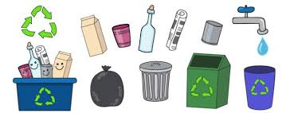
OBJETOS RECICLAR

Slide 8
Ahora que ya sabes lo que es RECICLAR entonces sigue las instrucciones para realizar un Power Point.

Slide 9
PARA HACER CORRECTAMENTE POWER POINT RECICLAR , PODEMOS GUIARNOS POR LOS SIGUIENTES PASOS:
PASO 1 Responder pregunta 1 ¿Qué es reciclar?
PASO 2 Responder pregunta 2 ¿Para qué se utiliza?
PASO 3 Responder pregunta 3¿Qué es Reutilizar, Reducir
PASO 4. Responder pregunta 4 Elementos que se pueden reciclar
PASO 5. Responder pregunta 5 Como clasificar los desperdicios.
PASO 6 Dar formato a tu presentación escogiendo fondo y diseño de la presentación
PASO 7 Hacer portada con identificación: Título de tu trabajo, nombre, curso, asignatura, nombre del docente y fecha.
A continuación observa el modelamiento de los solicitado

Slide 10
PASO 1 RESPONDER PREGUNTA
¿QUÉ ES RECICLAR?
Definir que es RECICLAR

Slide 11
¿Para qué se utiliza Reciclar?
PASO 2 Responder pregunta 2
Porque es importante reciclar la basura para el medio ambiente.

Slide 12
¿Qué es Reutilizar y Reducir?
PASO 3 Responder pregunta 3
Definir y cómo se realizar el reutilizar y reducir la basura.
Colocar imágenes.

Slide 13
Paso 4, responder pregunta : Elementos que se pueden reciclar
Que tipo de basura se puede reciclar o toda la basura se puede reciclar.
Colocar imágenes.

Slide 14
PASO 5. Responder pregunta 5 Como clasificar los desperdicios.
Como se clasifican según fuente origen (domiciliarios, industriales, hospitalarios)
Biodegradables (orgánicos e inorgánicos)
Su composición (cartón, papeles, vidrios, etc)
Color de basureros.
Colocar imágenes

Slide 15
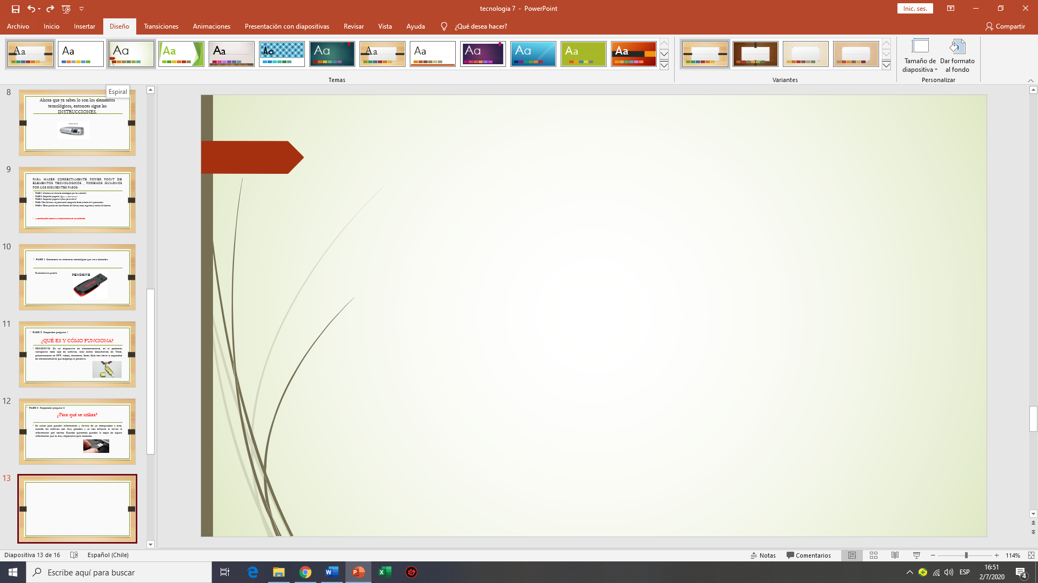
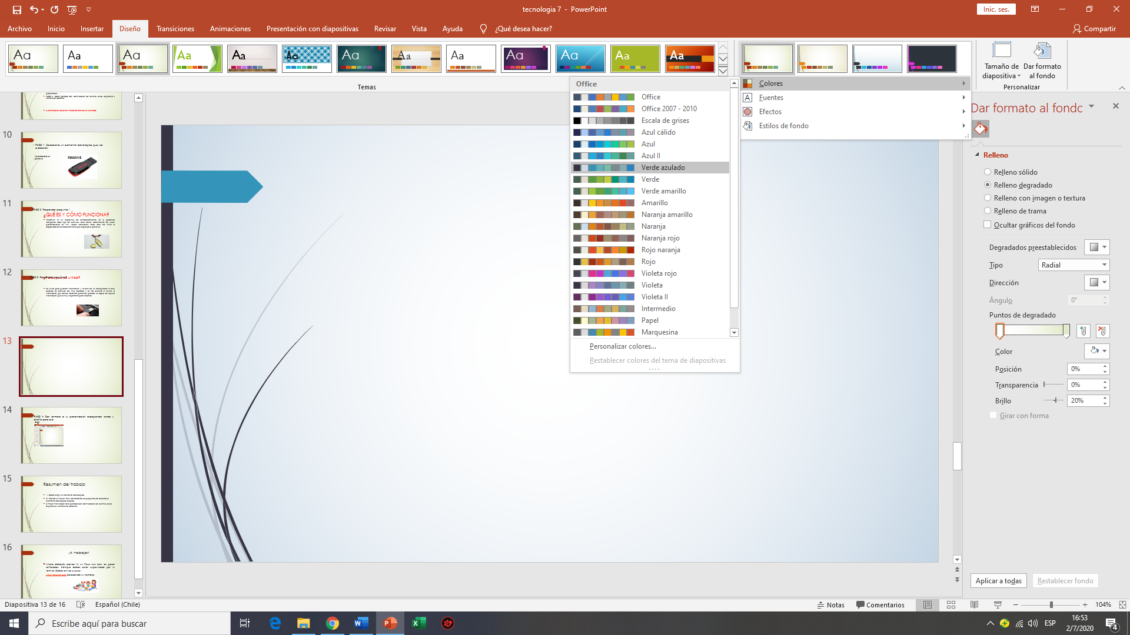
PASO 6 Dar formato a tu presentación escogiendo fondo y diseño para ella
Diseño
Color

Slide 16
PASO 5 Hacer portada con identificación: Título de tu trabajo, nombre, curso, asignatura y nombre del docente, fecha.
RECICLAR
Nombre:
Curso:
Asignatura:
Profesora
Recuerda llevar la diapositiva de portada al principio.

Slide 17
Pinchas con el mouse la diapositiva que es tu portada y sin soltarla la arrastras hasta el principio, quedando como la primera. diapositiva.

Slide 18
¡A trabajar!
Ahora deberás realizar tú un Power Point con los pasos señalados. Siempre debes estar supervisado por tu familia. Debes enviar al correo:
claudia.cavieres@colegio-hermanoscarrera.cl colocando tu nombre.

